Slide 1
AI Dance
实时人体动作捕捉与评分系统
Web 摄像头 · MediaPipe · Three.js · 骨骼归一化与动作评分

Slide 2
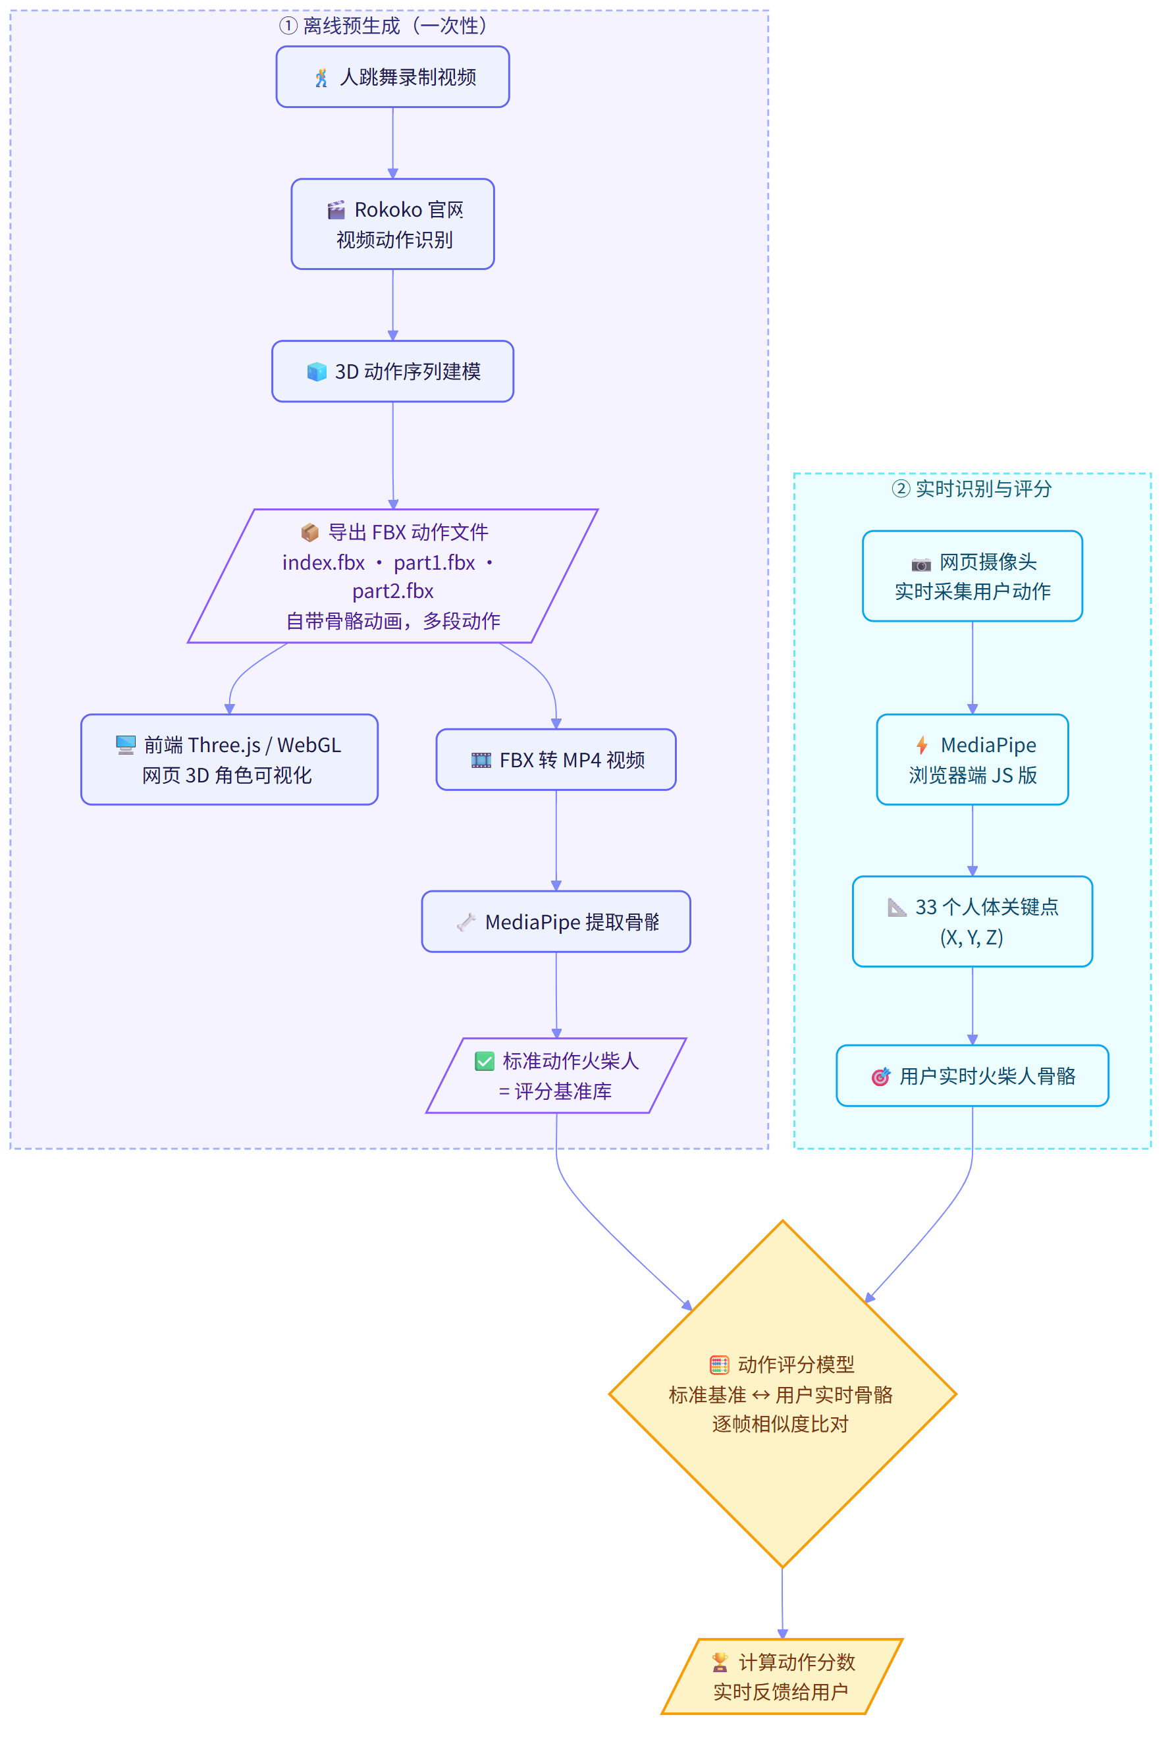
整体思路

Slide 3
开发里程碑（M0 – M5）
里程碑 | 内容 | 完成的硬标准（Definition of Done）
M0 跑起来 | 下载 pose_landmarker_full.task + .wasm 放本地；静态托管 frontend_dis/；摄像头点亮 | 浏览器里出画面，控制台无报错
M1 出数据 | MediaPipe Tasks PoseLandmarker 放 Web Worker + GPU delegate；拿到 33 world landmarks | 每帧能打印 33 个 (x,y,z)
M2 归一化 | 写 contract.js（§2 骨骼索引 + §1 坐标轴标定），把 landmark 转成 9 条骨骼单位向量 | 标定测试：右手抬起 → upper_arm_r 的 y 变大；转身/侧身不镜像
M3 画火柴人 | 2D canvas 画 9 条骨骼连线 | 30fps 不卡，画面跟手
M4 消抖 | 加一个轻量滤波（EMA 或 One Euro），别用重 Kalman | 肉眼：手静止时线不抖，挥手时线不"拖尾巴"
M5 发布接口 | 暴露 startPoseStream({ onFrame })，产出契约 §3 帧 | 队友能拿到一帧 {t, bones, rootYaw, conf}

Slide 4
MediaPipe 媒体管道
pose_landmarker_full.task（8.96 MB）：Google MediaPipe 官方的"人体姿态检测"模型。
MediaPipe：Google 的"设备端 AI"框架，专门做轻量、能在浏览器/手机本地跑的模型。
底层叫 BlazePose：Google 专门为人体姿态设计的神经网络。
.task 是一种打包格式：把模型本身 + 输入输出规格 + 元数据打成一个文件，浏览器里用 WebAssembly + WebGL 就能加载运行，不需要服务器、不需要 Python。
它干一件事：输入一张图片（或一帧视频），输出人体上的 33 个关键点。
三个档位对比
版本 | 大小 | 特点
lite | ~5 MB | 快，精度低
full（当前） | ~9 MB | 精度/速度平衡
heavy | ~26 MB | 最准，最慢

Slide 5
33 个 World Landmark 从哪来、代表什么
代表什么：33 个点是人体解剖位置——鼻子、眼睛、耳朵、肩膀、手肘、手腕、指尖、髋、膝盖、脚踝、脚。每个点有固定编号（0–32），比如右肩 = 12、右肘 = 14、右腕 = 16。
从哪来——分两步：
先找人在哪：一个"人体检测器"在画面里框出这个人；
再在框里估 33 个点：另一个网络在这个人身上回归出 33 个关键点的位置。
单目摄像头只能拍到 2D，模型怎么给出"米"为单位的 3D？
答案是：BlazePose 内部套了一个统计人体模型（GHUM）。它被喂过海量的真人 3D 动捕数据，学会了"一个合理的人体 3D 姿势长什么样"。所以它拿到 2D 的点之后，会把这些 2D 点"抬"到 3D，即拟合到一个它认为最可能的人体 3D 姿态上。
类型 | 坐标 | 含义
landmarks（归一化） | x,y ∈ [0,1]，z 是相对值 | 贴在 2D 画面上的位置
worldLandmarks（世界坐标） | x,y,z 单位是米，原点在髋中点 | 模型估计的"真实 3D 姿态"

Slide 6
归一化
什么是"归一化"：把原始坐标，变成"骨骼方向单位向量"。
举个具体例子，upper_arm_r（右肩→右肘）：
原始数据：右肩 (0.3, 1.4, -0.2)，右肘 (0.35, 1.1, -0.18)——这些是"米"为单位的绝对位置；
算向量：右肘 − 右肩 = (0.05, -0.3, 0.02)；
除以这个向量的长度，得到长度为 1 的向量（单位向量）。
为什么要做第 3 步？因为它让数据获得两个关键的不变性：
平移不变：两个人相减，消掉了"人站在画面哪个位置"的影响。
缩放不变：除以长度，消掉了"人高矮、离镜头远近"的影响。
结果就是：一个 1.9 米的人站得近，和一个 1.6 米的人站得远，只要做同样的挥手动作，upper_arm_r 这个向量几乎一样。评分就能公平地比"动作像不像"，而不是比"谁站得近、谁长得高"。
一句话：归一化 = 把"绝对位置（会被身高、距离污染）"转成"骨骼指向（只看姿势）"。

Slide 7
坐标轴标定与锁定
归一化解决了"长度/位置"的问题，但还剩一个更隐蔽的问题：方向。我们做实验发现：MediaPipe 给出来的原始世界坐标，它的 x、y、z 三个轴的方向和我们想要的是全反的。
"标定"：通过物理实验（抬右手、伸右手），确定每个轴到底朝哪，然后把需要翻转的轴记录下来。
"锁定"：把 {x:-1, y:-1, z:-1} 写进唯一一个地方（contract.js 的 AXIS_FLIP），并约定——你的实时管线用这个翻转；队友的离线参考管线也必须用同样的翻转。
为什么必须锁定：如果两边不统一，你抬右手，在评分系统看来是"抬左手还往下"，评分直接全错。标定不是"调对了就行"，而是要固化成一条双方都必须遵守的合同条款。
轴 | MediaPipe 原始 | 我们想要的（Canonical）
y | 朝下（手臂下垂时 y≈+0.9） | 朝上
x | 朝表演者左侧 | 朝表演者右侧
z | 朝远离镜头 | 朝镜头

Slide 8

技术链路总结
① BlazePose
从 2D 画面"猜"出 33 个 3D 点
② 取骨骼
取其中一部分算骨骼
③ 标定轴向
统一坐标轴方向
④ 归一化
每根骨头压成单位向量
⑤ 契约帧
只看姿势，不受身高/距离/朝向影响
模型（Google 的 BlazePose）从 2D 画面"猜"出 33 个 3D 点 → 我们取其中一部分算骨骼 → 标定统一坐标轴方向 → 归一化把每根骨头压成单位向量 → 得到一份"只看姿势、不受身高距离朝向影响"的契约帧。

